Slide 1
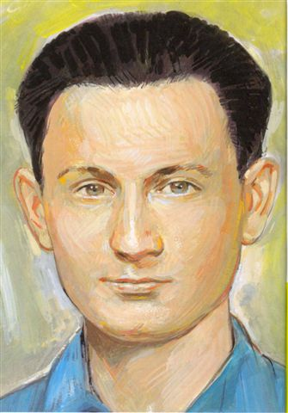
Boldog Sándor István kvíz

Slide 2
Hol született Sándor István?
 | B) Szolnok, Hungary
A) Budapest | B) Szolnok
C) Péliföldszentkereszt | D) Újpest
1
pont
1

Slide 3
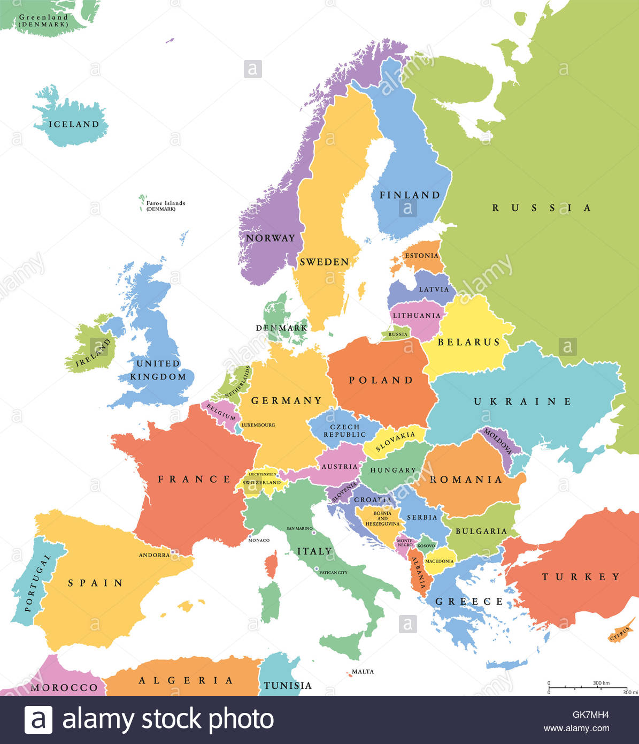

Slide 4
Gyermekként gyakran járt a … plébániára.
ferences | B) szalézi
C) kármelita | D) jezsuita
A) Franciscans
2
pont
2

Slide 5
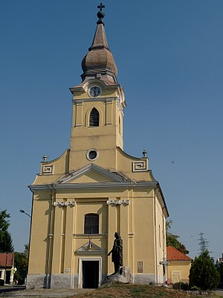

Slide 6
Gyermekkorában balesetet szenvedett, amelynek jegyét élete végéig viselte. Mi volt ez a baleset?
A) Leesett egy fáról. | B) Forró vizet ömlött a fejére.
C) Egy fiú eltörte az orrát egy bottal. | D) Egy ló megrúgta.
2
pont
3

Slide 7
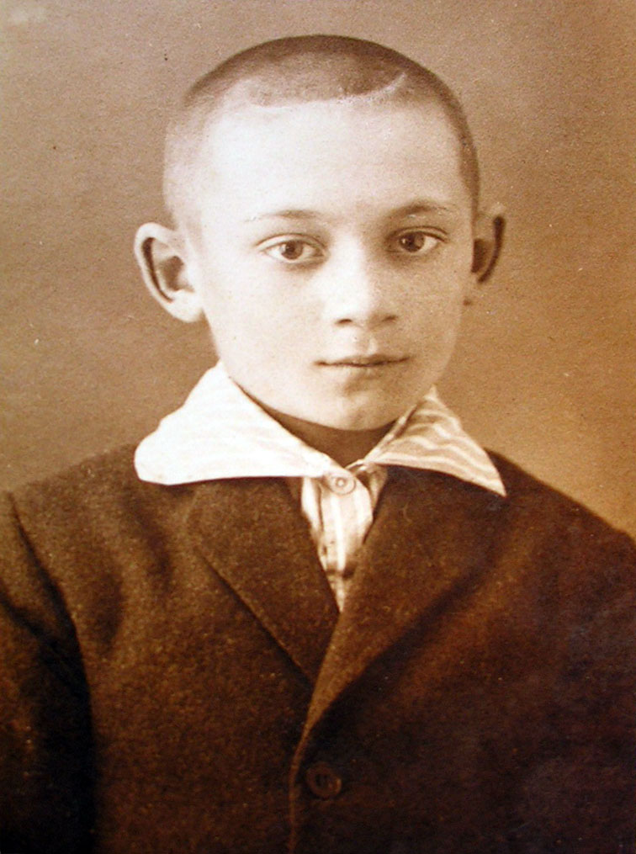

Slide 8
Don Boscóról a Szalézi Értesítőn keresztül szerzett tudomást.
A) True.
A) Igaz. | B) Hamis.
C) Talán. | D) Ezek egyike sem.
1
pont
4

Slide 9
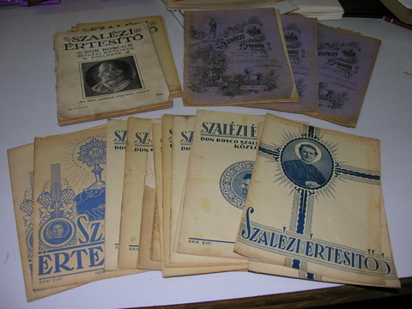

Slide 10
Csak 21 évesen vált a szalézi jelöltté. Miért?
 | D) His father did not give his consent.
A) Későn tért meg. | B) Sokat gondolkodott a döntés előtt.
C) Ebben a korban ismerte meg a szaléziakat. | D) Az apja nem adta beleegyezését.
2
pont
5

Slide 11
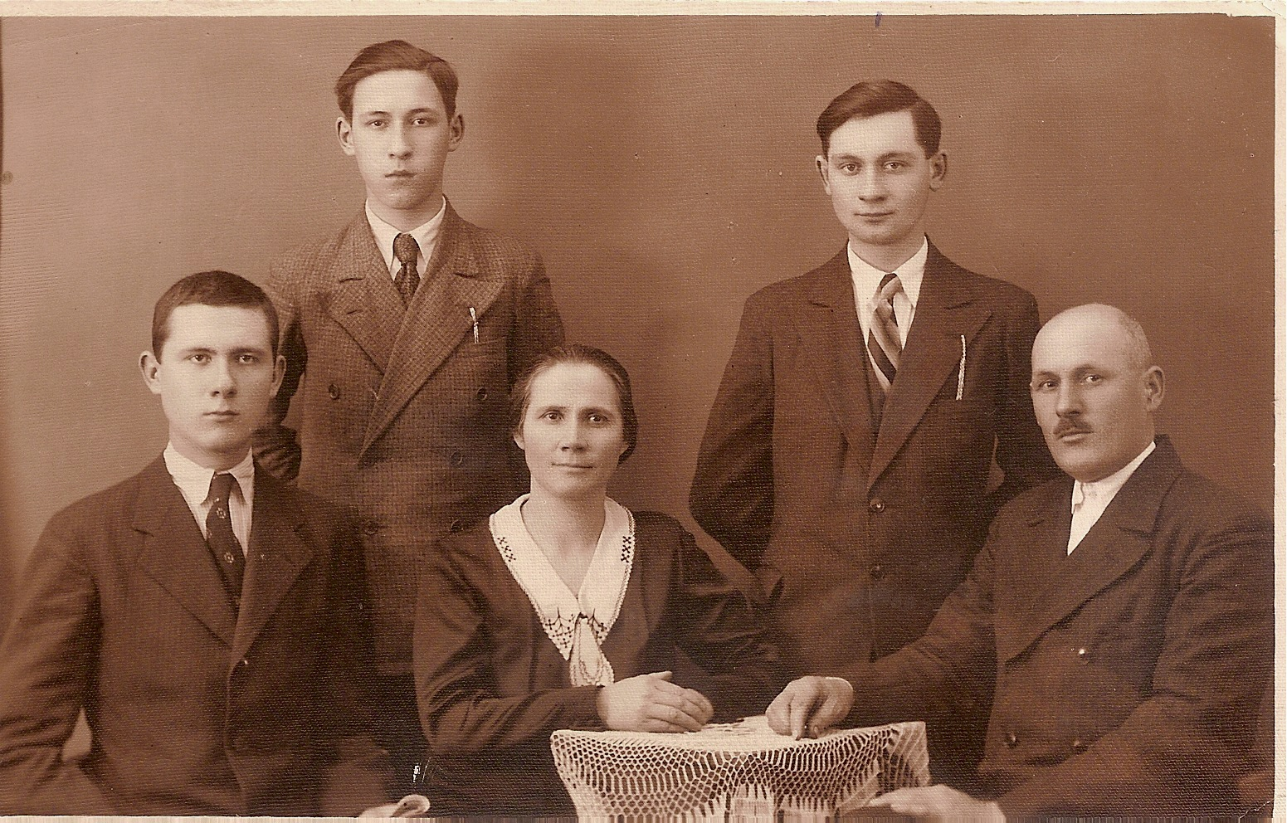

Slide 12
A második világháború alatt becsület éredemrendet kapott. Miért?
 | B) For his good work as a telegraph operator.
A) Egy katona életének megmentéséért. | B) Távíróként végzett jó munkájáért.
C) Engedelmességéért parancsnokainak még a nehézségek idején is. | D) A hadseregben 3 évnél hosszabb szolgálatért.
2
pont
6

Slide 13
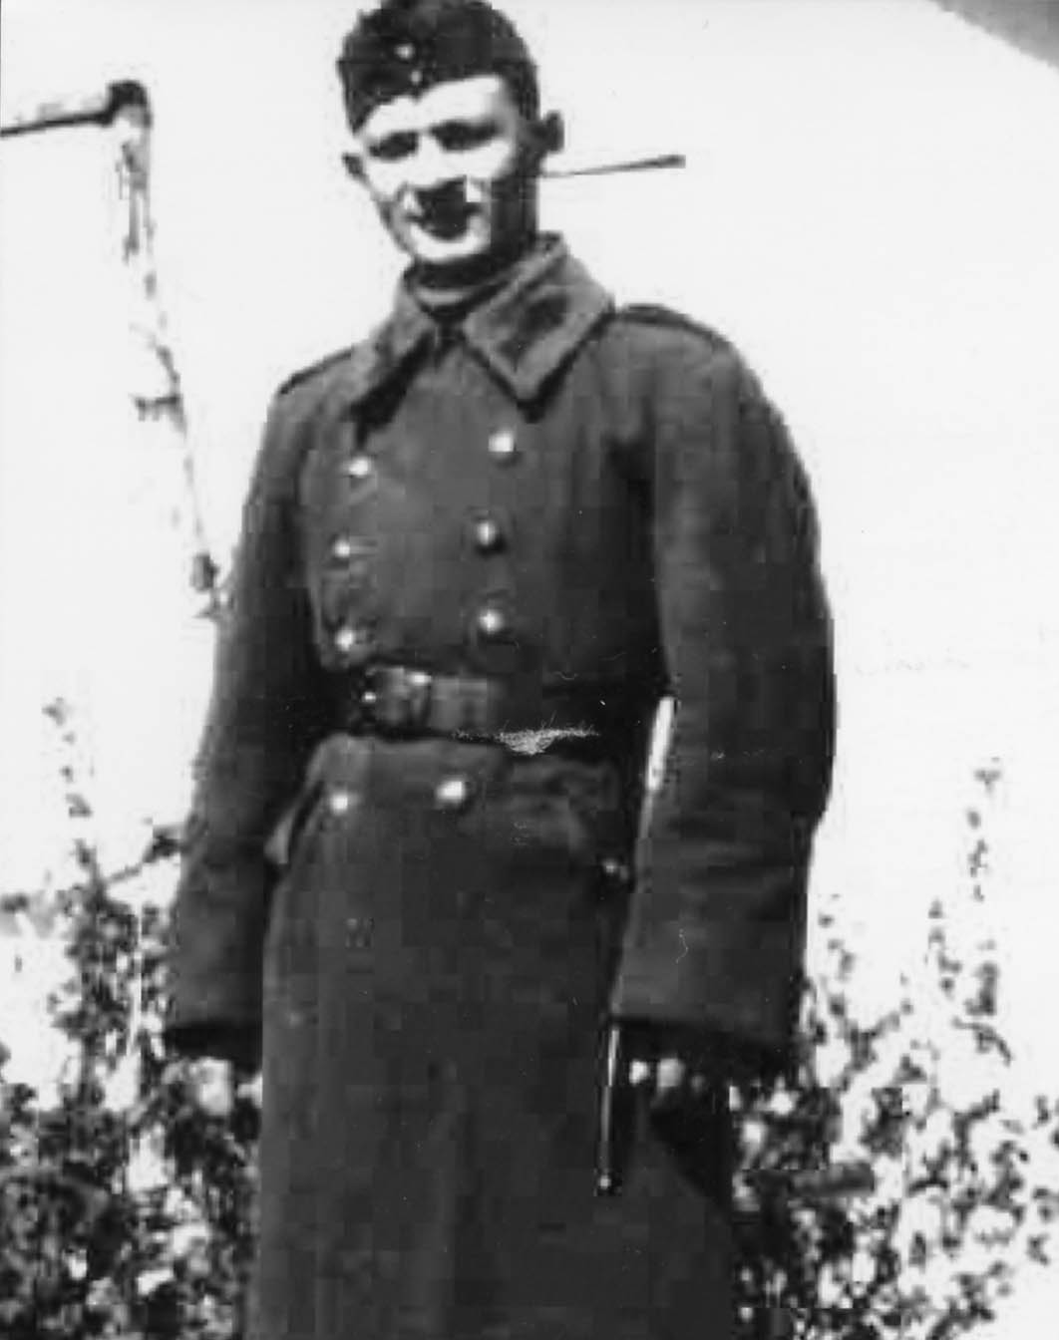

Slide 14
Mi hiányzott neki a legjobban a katonai szolgálata alatt?
C) The Eucharist.
A) A rendtársak. | B) Édesanyja süteményei.
C) Az Eucharisztia. | D) Saját szobája.
1
point
7

Slide 16
Melyik szakmában kapott "mesterfokozatot"?
A) Printer.
A) Nyomdász. | B) Gazdálkodó.
C) Orvos. | D) Szabó.
1
poin
8

Slide 17
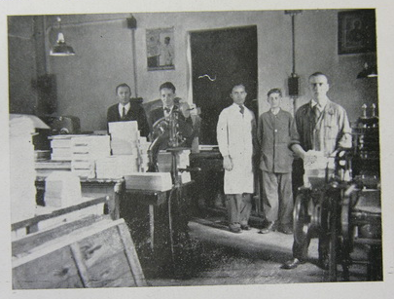
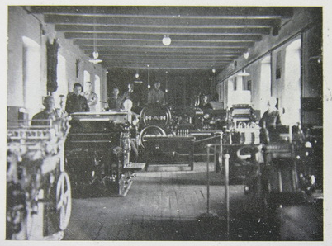

Slide 18
Mi NEM volt része az apostolkodásának?
 | B) Teaching in secondary school.
A) Sekrestyés szolgálat. | B) Középiskolai tanítás.
C) Ministránsvezető | D) Kollégiumi jelenlét.
1
pont
9

Slide 19
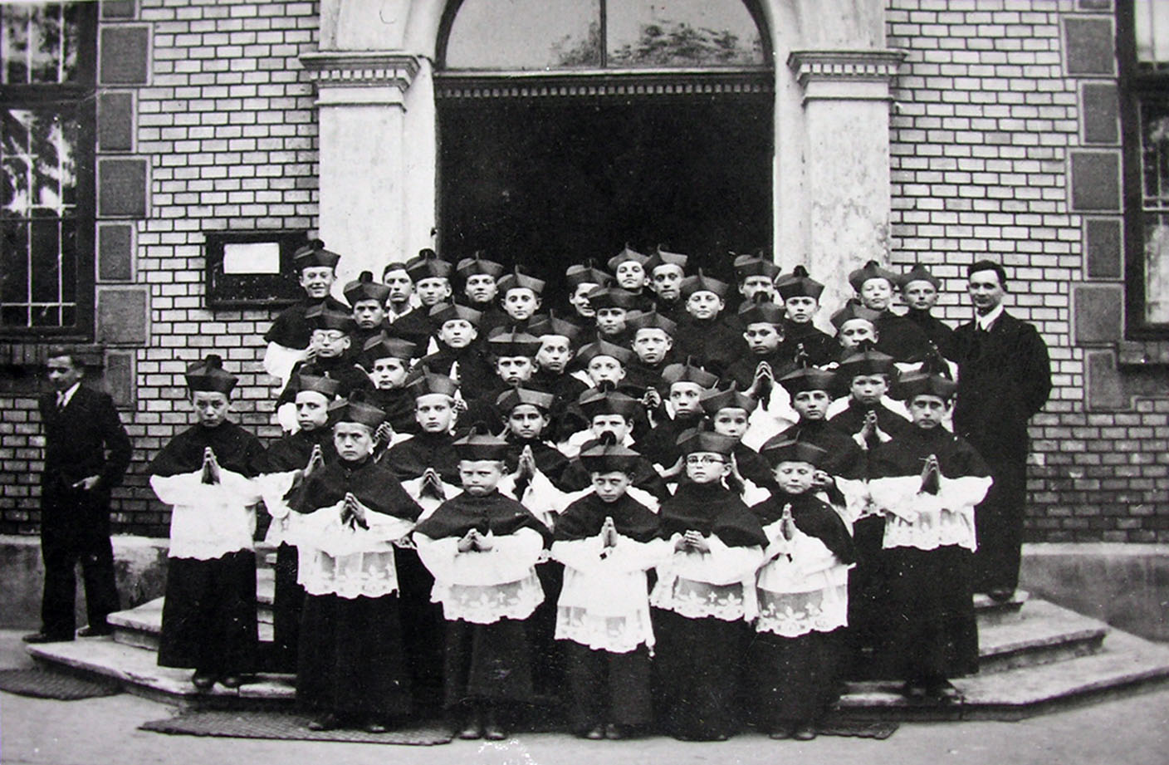
Notes:
Encircle Sandor…

Slide 20
Hamis névvel ellátott útlevelet kapott, hogy elmeneküljön. Miért nem hagyta el az országot?
 | B) He decided to stay with his boys.
A) Nem volt bátorsága. | B) Úgy döntött, hogy a fiaival marad.
C) A határon elkapták. | D) Felettesei nem engedték meg.
1
pont
10

Slide 21
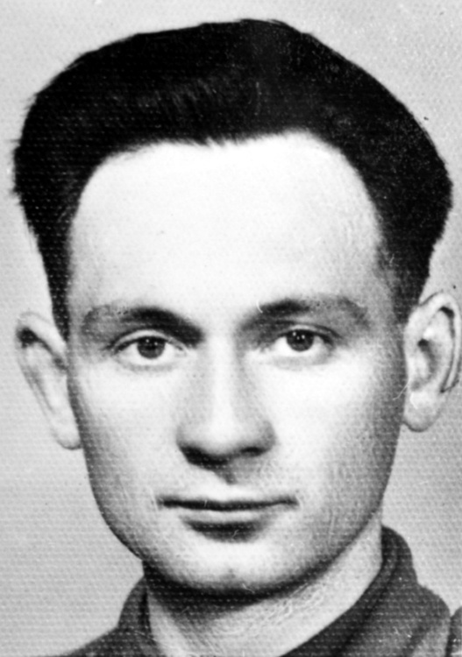
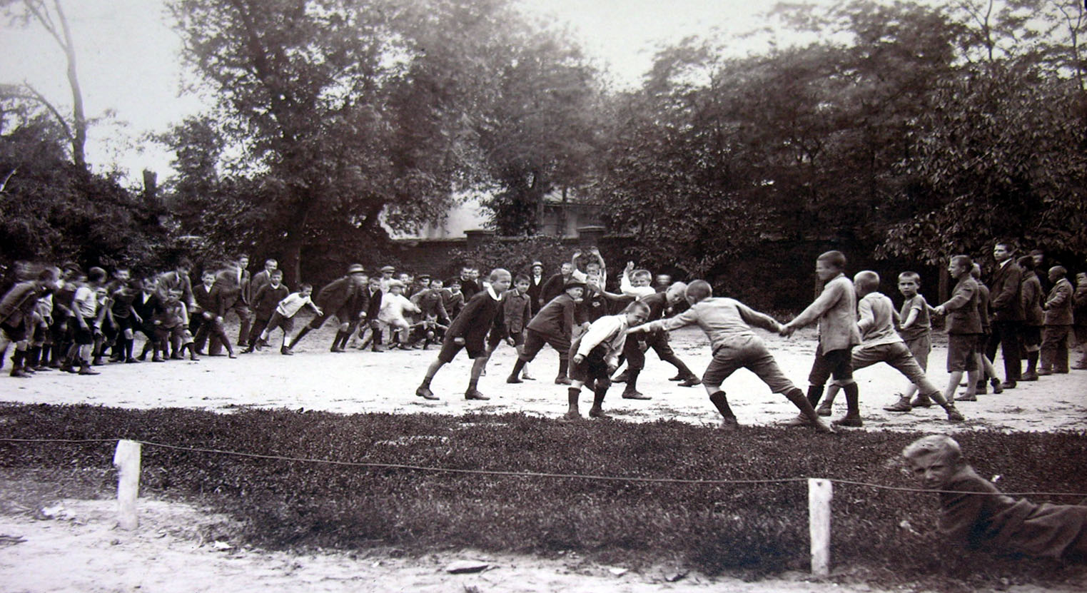

Slide 22
Fiait megbotránkoztatta egy új bár neve a környéken. Feketére lefestették a "névtábláját". Mi volt ez a botrányos név?
C) Hell Bar. Enter the hell!
A) Az Antikrisztus közel van | B) Ha látni akarod Istent, gyere és igyál!
C) Pokol csárda. Lépj be a pokolba! | D) Keresztényellenes bár
2
pont
11

Slide 23
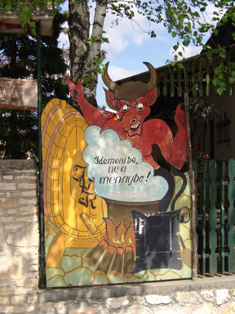

Slide 24
Mivel vádolták, ami a kivégzéséhez vezetett?
A) Kormányzati dokumentumok ellopása. | B) Összeesküvés az állam ellen.
C) Illegális menekülési kísérlet külföldre. | D) Nem volt hivatalos vád.
 | B) Conspiracy against the state.
2
pont
12

Slide 25
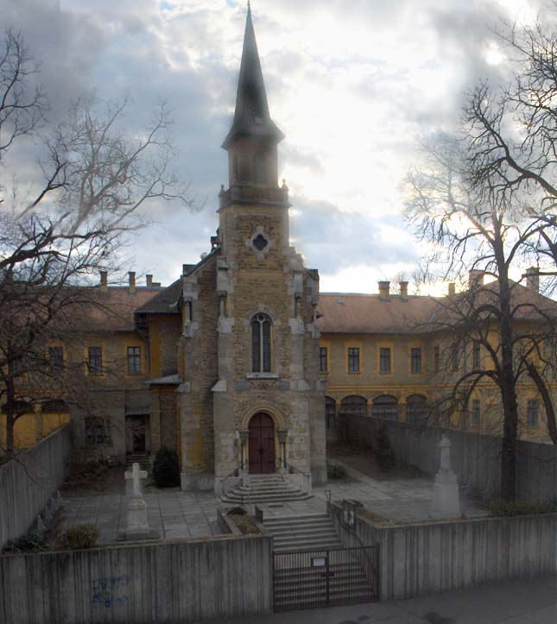

Slide 26
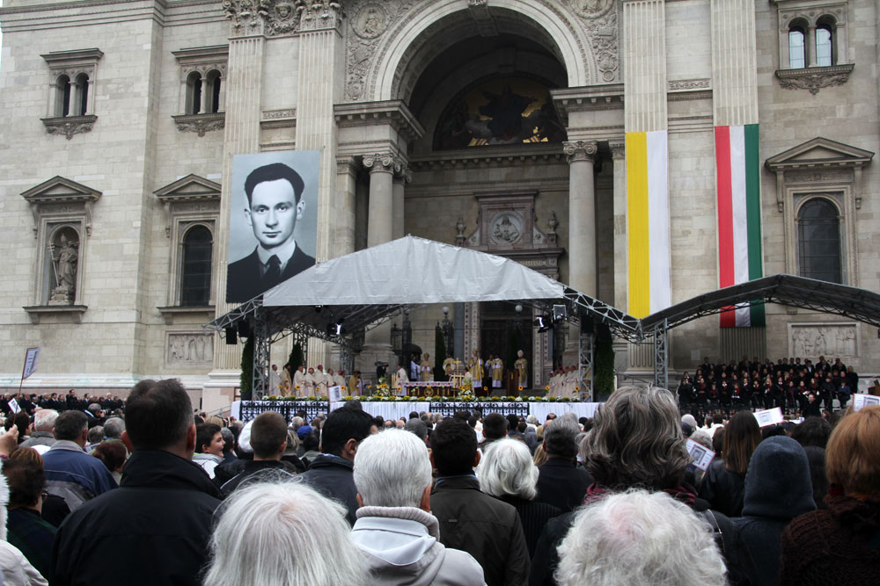

Slide 27
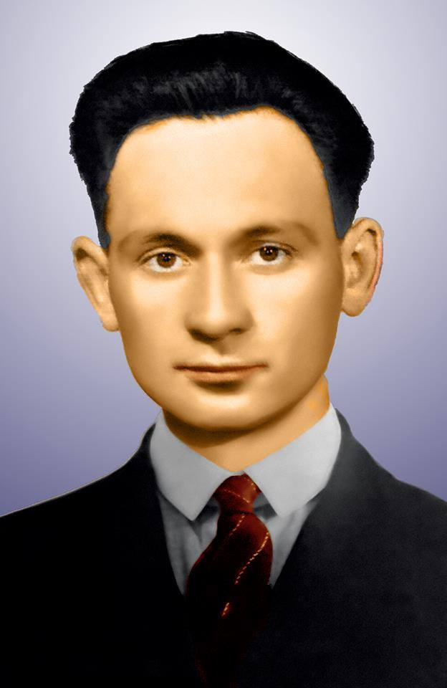
EXTRA KÉRDÉSEK

Slide 28
Megmentette valaki életét, aki balesetet szenvedett.
C) Somebody wanted to get on the moving train but fell off under the wheels.
A) Egy rablás során egy férfit késsel szúrtak meg. | B) Az egyik autó a falnak ütközött, és a sofőr erősen vérzett.
C) Valaki fel akart szállni a mozgó villamosra, de a kerekek alá esett. | D) Egy részeg bicikliző férfi leesett egy hídról.
+2

Slide 29
A szerzetesrendek feloszlatása után hamis okmányokkal kellett megváltoztatnia vezetéknevét. Mi volt ez az "új" családnév?
A) Kiss | B) Sándor
C) István | D) Szabó
A) Kiss (= Small)
+3

Slide 30
Hány NAPOT élt Boldog Sándor István?
+4
Notes:
October 26, 1914 – June 8, 1953 → 14 105 days

Slide 31
Hány NAPOT élt Boldog Sándor István?
14 105 days
+4
Notes:
October 26, 1914 – June 8, 1953 → 14 105 days

Slide 32
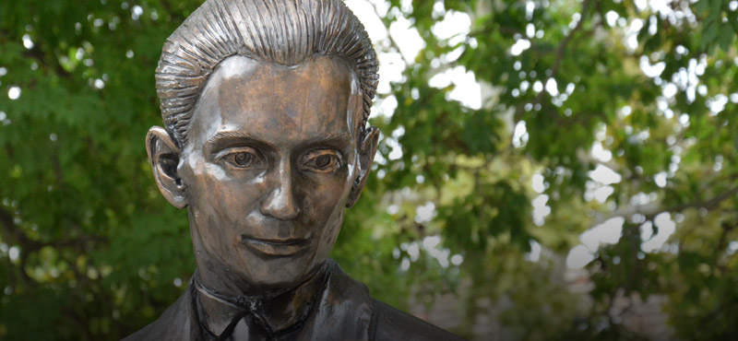
Boldog Sándor István, könyörülj rajtunk!

